Slide 1
Стратегия продвижения компании через личный бренд
Агафонцева Елена Сергеевна
07.12.2020

Slide 2
Цель: поднять продажи бренда через канал Инстагарм за 3 месяца до 250 тыс р. Задача: разработать стратегию продвижения компании через личный бренд основателя и увеличить лояльность подписчиков к бренду. Предмет : Бренд женской одежы ASSA. Обьект : Формирование маркетинговой стратегии продвижения компании. Гипотеза: объединив профили личности и бренда в Инстаграм, компания получит бОльшее доверие покупателей, а следовательно, увеличит продажи.

Slide 3
Текущее положение компании.

Slide 4
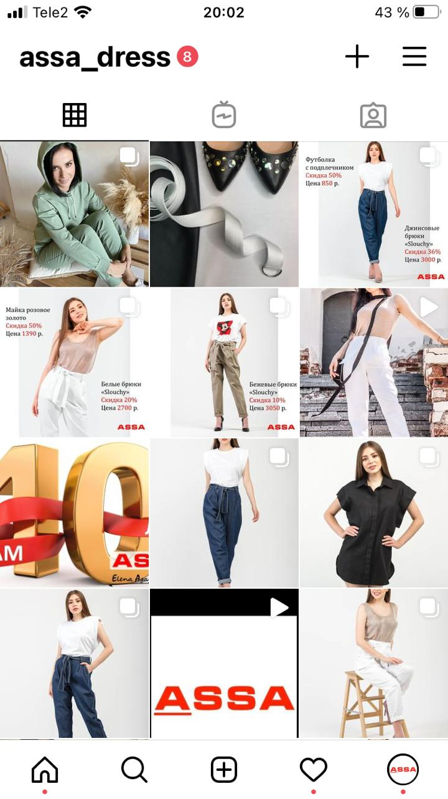
Компания занимается разработкой и продвижением своего продукта с мая 2020 года. Обьем выпускаемой продукции в розничных ценах 400 000 р/мес рентабельность продаж 54 % ½ продаж обеспечивает Инстаграм

Slide 5
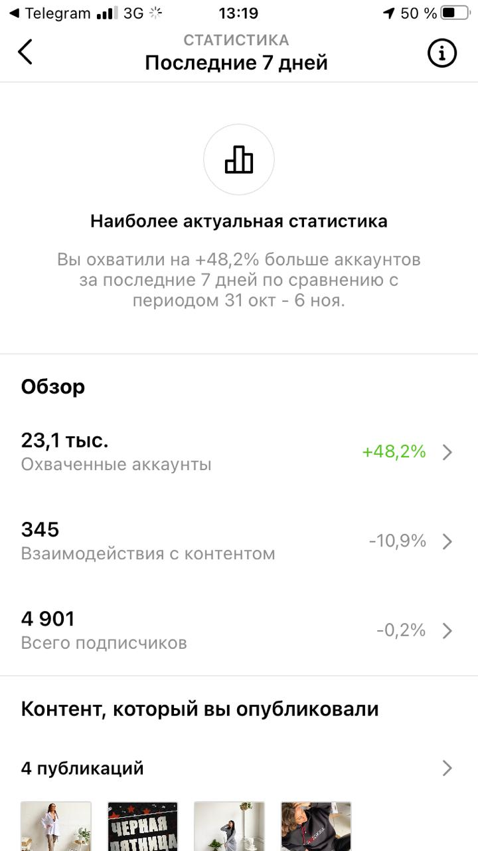
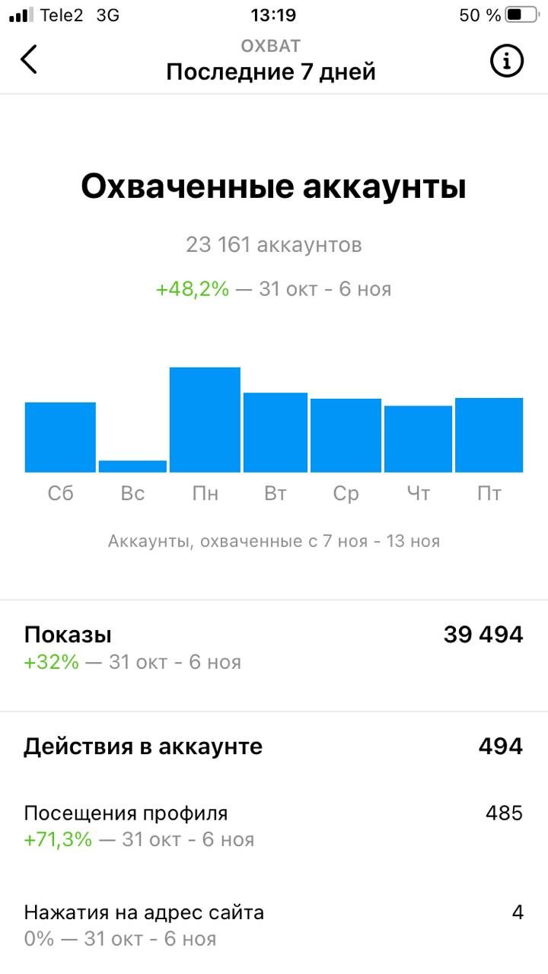
Положение компании по показателям Инстаграм на 06.06.20202/ 06.11.2020
Охват – 54 / 23161
Действия в аккаунте - 20 / 494
Посещение профиля - 20 / 485
Подписчики – 238 / 4901
Вопросы о покупке - 0 / 5
Охват публикаций – 48 / 200
Охват сториз – 0 / 20
В ноябре:
Стоимость клика по таргету - 10 р
Стоимость «лайка» – 2 р
Место для логотипа

Slide 6
ФИНАНСОВЫЕ ПОКАЗАТЕЛИ КОМПАНИИ на 06.11.2020 по продажам через Инстаграм
Средний чек 3200 р
Количество покупок в месяц - 35
Выручка 112 000 р
Количество повторных покупок - 5
Стоимость привлечения клиента - 500 р
Себестоимость продукции – 1066 р/ед
К 1 - коэффициент от себестоимости к рознице - 3
Место для логотипа

Slide 7
План действий
-Подготовка профиля:
* Создание визуала
* Составление контент-плана
* Составление плана сториз
Получение и оформление отзывов
* Запуск рекламы
Место для логотипа

Slide 8
Подготовительная работа
Определение ЦА,
Сегментирование ЦА через проблемное интервью.
Выделение болей каждой ЦА
Определение аватаров потребителей
Ценностное интервью.
Определение ценности бренда для каждого аватара.
Составление ценностного предложения и оффера для каждого аватара.
Место для логотипа

Slide 9
АВАТАРЫ ПОТРЕБИТЕЛЕЙ :
Деловые женщины, использующие нашу одежду для свободного времени, не связанного с работой
Молодые и будущие мамы, проводящие время с детьми или в ожидании их
Девушки, чья работа и образ жизни не привязан к офису и они выбирают свободный стиль в одежде
Женщины, кто много путешествует – по работе или на отдых, и применяют нашу одежду в дороге
Место для логотипа

Slide 10
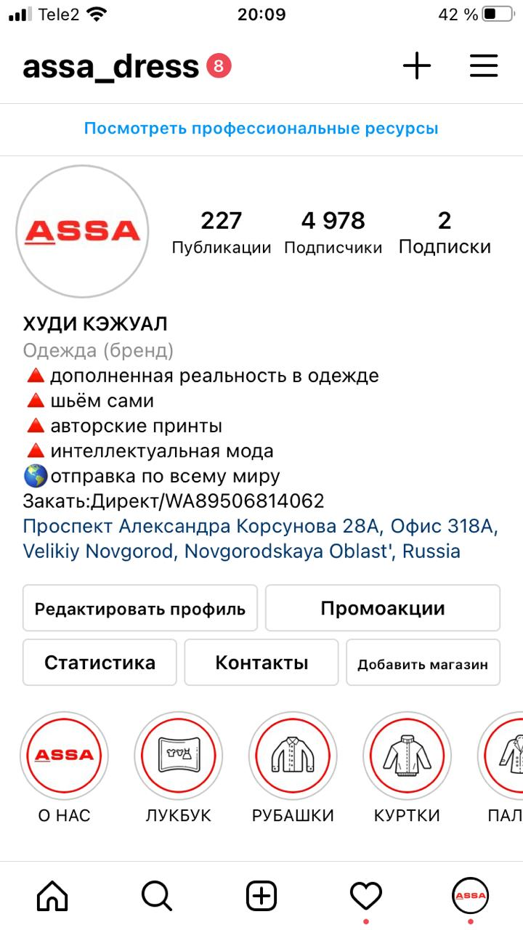
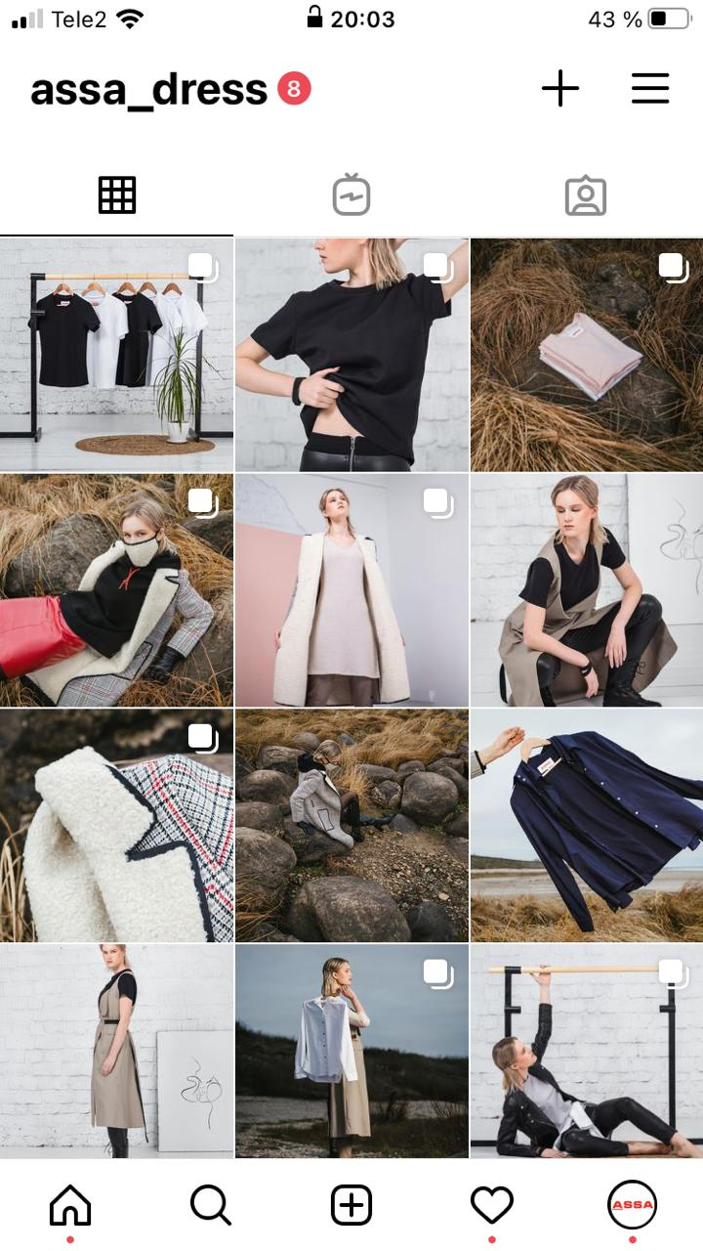
Оформление профиля определение УТП
Место для логотипа

Slide 11
ИНСТРУМЕНТЫ ПРОДВИЖЕНИЯ
Таргет
Коллаборации
Полезный вовлекающий контент
Трансляция ценностей и миссии бренда через личность,
Описание выгоды продукта через сторителлинг.
Место для логотипа

Slide 12
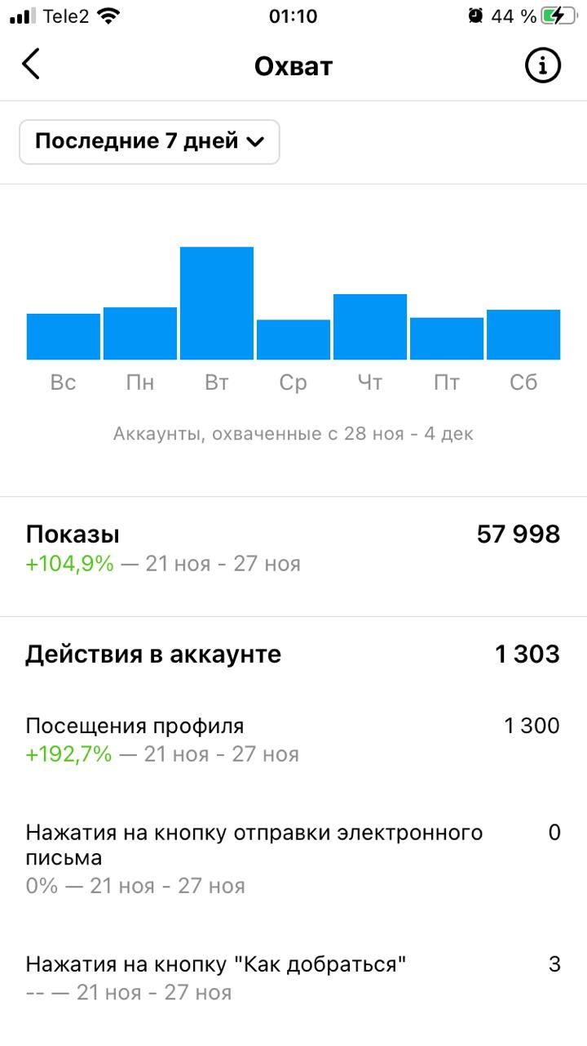
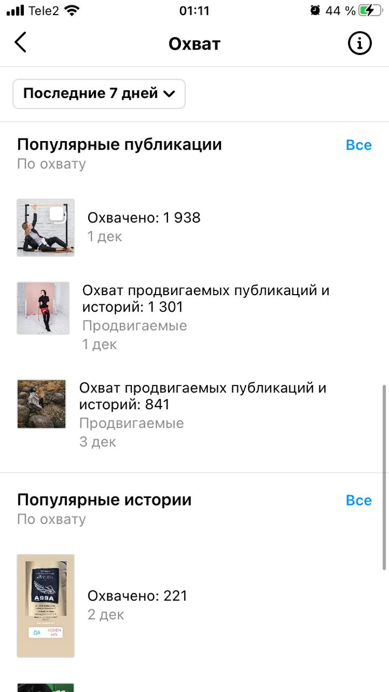
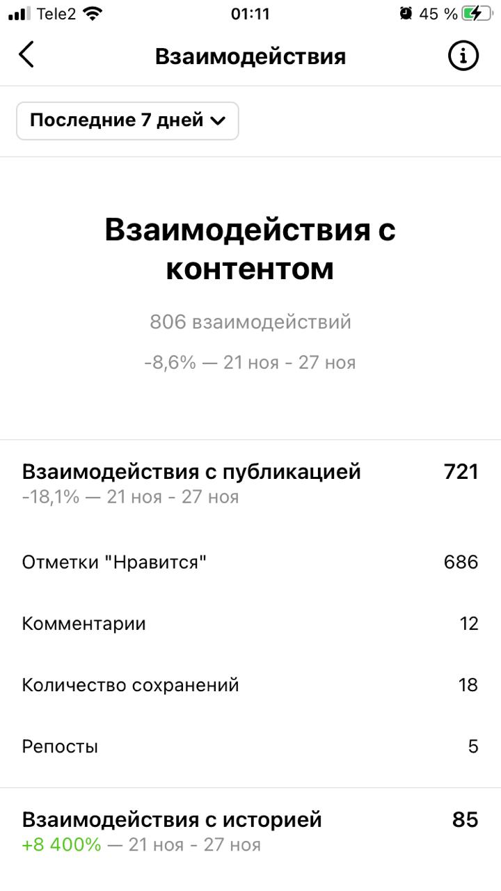
Положение компании по показателям Инстаграм на 06.12.2020 , с момента присутствия личного бренда в профиле компании.
Охват – 57 998
Действия в аккаунте -721
Посещение профиля -1300
Подписчики – 4979
Вопросы о покупке - 10
Охват публикаций – 1300-1900
Охват сториз – 150-200
В декабре:
Стоимость клика по таргету - 5 р
Стоимость «лайка» – 0,5 р
Место для логотипа

Slide 13
Вывод: Согласно динамике показателей за прошедший период, дополнение профиля марки в Инстаграм личным брендом, компания увеличит все показатели , конверсию и продажи вдвое к марту 2021 года. Стоимость привлечения клиента снизится до 300 р. Себестоимость продукции снизится на 30%, благодаря увеличению обьемов. Выручка компании , полученная благодаря каналу инстаграм по прогнозам должна вырасти до 250 000р.
Место для логотипа

Slide 14
СПАСИБО ЗА ВНИМАНИЕ!
Елена Агафонцева
8 950 683 47 99
elenaagafontseva@mail.ru
@assa_dress
Место для логотипа

